Slide 1

PERATURAN LKPP NO 9 TAHUN 2018 TENTANG
PEDOMAN PELAKSANAAN PENGADAAN BARANG/JASA MELALUI PENYEDIA
PERATURAN PRESIDEN
NOMOR 16 TAHUN 2018

Slide 2

LINTONG SINAMBELA 19820424 201012 1 001 PENATA III C JAKARTA 24 APRIL1982 Riwayat Pendidikan: S1 Manajamen Universitas Indonesia S2 Logistic Management TIBS – Rotterdam Bussiness School Riwayat Pekerjaan: Staf Direktorat Bimtek & Advokasi Kasi Advokasi Wilayah Sumatera Bag. Utara Kasubag layanan pengadaan / Kepala ULP Riwayat Pengalaman PBJP: Trainer PBJP Tingkat Dasar Tim Pendamping PBJP &ULP Nasional Pemberi Keterangan Ahli Mediator pengadaan barang/jasa Pokja ULP, Pejabat Pengadaan, PPHP lintong.sinambela@lkpp.go.id 081317948174

Slide 3

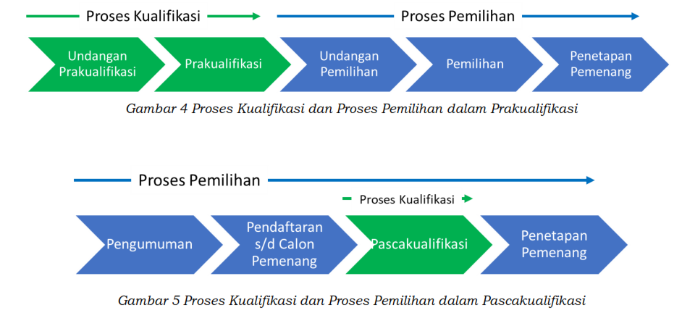
GARIS BESAR TENDER/SELEKSI

Slide 4
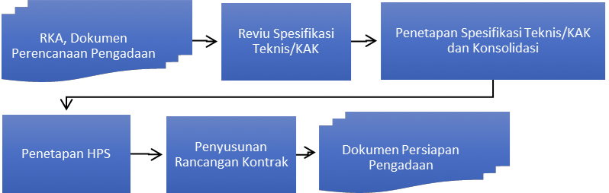
Persiapan Pengadaan

Slide 5


PENDAHULUAN
TAHAP PRAKUALIFIKASI
Pengumuman Prakualifikasi
Pendaftaran dan Pengunduhan Dokumen Prakualifikasi
Pemberian Penjelasan
Penyampaian dan pembukaan Dokumen Prakualifikasi
Evaluasi Prakualifikasi
Penetapan dan Pengumuman Hasil Prakualifikasi
Sanggah Kualifikasi
TAHAP PEMILIHAN/PASCA
Undangan/pengumuman Dokumen Pemilihan
Pendaftaran dan Pengunduhan Dokumen Pemilihan
Pemberian Penjelasan
Penyampaian dan pembukaan Dokumen Penawaran
Evaluasi Dokumen Penawaran
Evaluasi dan pembuktian kualifikasi (pasca)
Penetapan dan pengumuman hasil pemilihan
Sanggah
Bila
2 file/
2 tahap

Slide 6

PENGUMUMAN, PENDAFTARAN
DAN PENGUNDUHAN DOKUMEN
Ketentuan Pengumuman (1)
Pokja Pemilihan segera mengumumkan pelaksanaan pemilihan Penyedia setelah RUP diumumkan
Untuk barang/jasa yang kontraknya harus ditandatangani pada awal tahun, pemilihan dapat dilaksanakan setelah:
penetapan Pagu Anggaran K/ L; atau
persetujuan RKA Perangkat Daerah sesuai dengan ketentuan peraturan perundang-undangan.

Slide 7
PENGUMUMAN, PENDAFTARAN
DAN PENGUNDUHAN DOKUMEN
Media Pengumuman Pelelangan :
LPSE
Dapat ditambahkan:
Situs web Kementerian/Lembaga/ Pemerintah Daerah;
papan pengumuman resmi untuk masyarakat;
surat kabar; dan/atau
media lainnya

Slide 8
PENGUMUMAN, PENDAFTARAN
DAN PENGUNDUHAN DOKUMEN
Ketentuan Pengumuman (2)
Dalam hal pemilihan Penyedia Barang/Jasa dilakukan mendahului penetapan DIPA/DPA, isi pengumuman pemilihan Penyedia Barang/Jasa harus memuat kondisi :
DIPA/DPA belum ditetapkan; dan
Apabila anggaran DIPA/DPA tidak disetujui atau kurang dari nilai Pengadaan, proses pemilihan Penyedia dilanjutkan ke tahap penandatanganan kontrak setelah dilakukan revisi DIPA/DPA atau proses pemilihan Penyedia dibatalkan dan kepada calon Penyedia tidak diberikan ganti rugi.

Slide 9
PENGUMUMAN, PENDAFTARAN
DAN PENGUNDUHAN DOKUMEN
Ketentuan Pengumuman (3)
Waktu penayangan pengumuman Minimal 7 (tujuh) hari kerja.
DILARANG mencantumkan persyaratan yang diskriminatif dalam pengumuman prakualifikasi, kecuali diatur oleh perundang-undangan yang lebih tinggi.
Dalam hal sampai batas akhir penyampaian dokumen kualifikasi tidak ada peserta yang menyampaikan dokumen kualifikasi, maka Pokja Pemilihan dapat memberikan waktu perpanjangan penyampaian dokumen kualifikasi.

Slide 10
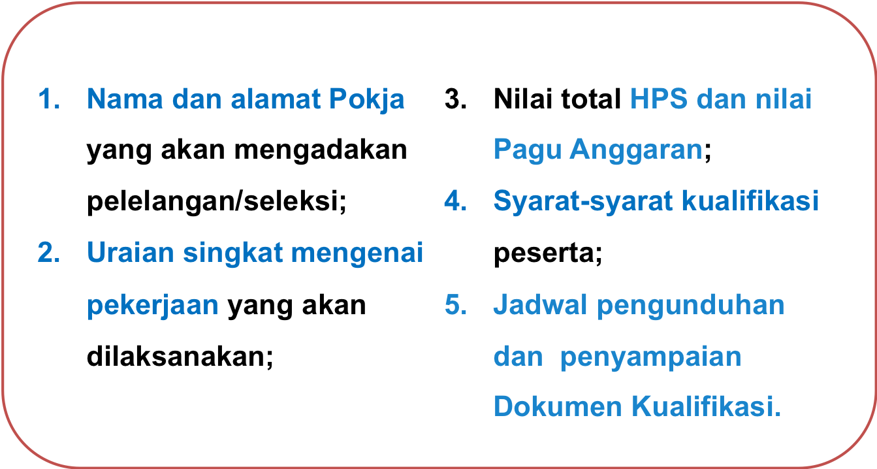
PENGUMUMAN, PENDAFTARAN
DAN PENGUNDUHAN DOKUMEN
PENGUMUMAN PRAKUALIFIKASI PALING SEDIKIT MEMUAT :

Slide 11
PENGUMUMAN, PENDAFTARAN
DAN PENGUNDUHAN DOKUMEN
Ketentuan Pendaftaran dan Pengambilan Dokumen Prakualifikasi
Peserta diwajibkan untuk melakukan pendaftaran melalui LPSE
Penyedia dilarang memberikan user id dan password kepada pihak lain
Penyedia mendownload/mengunduh dokumen prakualifikasi

Slide 12
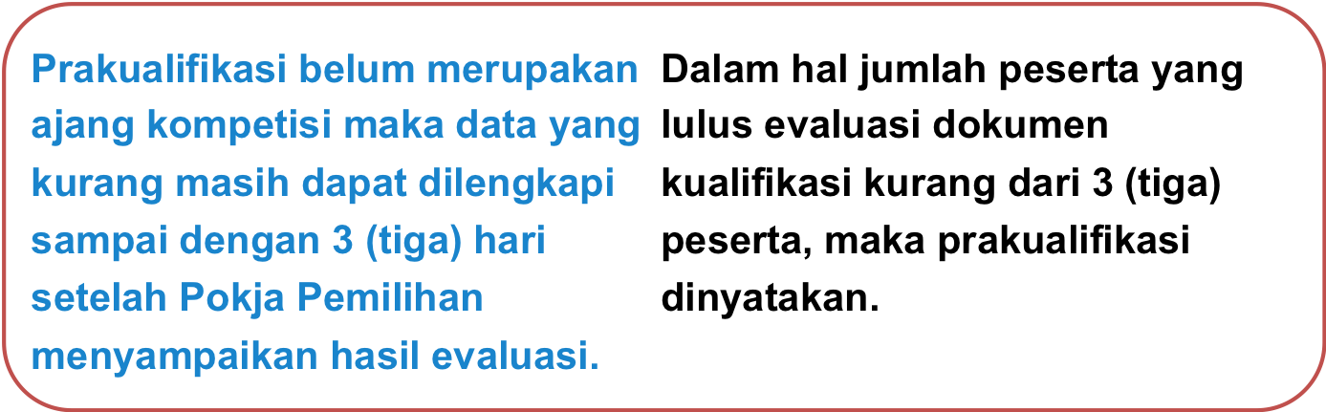
EVALUASI KUALIFIKASI, PENETAPAN DAN PENGUMUMAN HASIL KUALIFIKASI
Evaluasi Dokumen Kualifikasi, terdiri dari:
evaluasi kualifikasi administrasi/legalitas;
evaluasi kualifikasi teknis; dan/atau
evaluasi kualifikasi keuangan.

Slide 13
EVALUASI KUALIFIKASI, PENETAPAN DAN PENGUMUMAN HASIL KUALIFIKASI
Evaluasi Dokumen Kualifikasi berdasarkan Formulir Isian Kualifikasi, terdiri dari:
Barang/jasa lainnya/ konstruksi : Evaluasi persyaratan evaluasi administrasi/ legalitas dan evaluasi kualifikasi teknis dilakukan dengan sistem gugur
Jasa Konsultansi :
Pasca kualifikasi : Evaluasi persyaratan administrasi kualifikasi dilakukan dengan sistem gugur
Pada pelaksanaan Prakualifikasi :
Evaluasi persyaratan administrasi/legalitas dilakukan dengan sistem gugur
Evaluasi persyaratan teknis kualifikasi dilakukan dengan sistem nilai/pembobotan
Hasil evaluasi persyaratan teknis sebagai dasar untuk menyusun calon daftar pendek

Slide 14
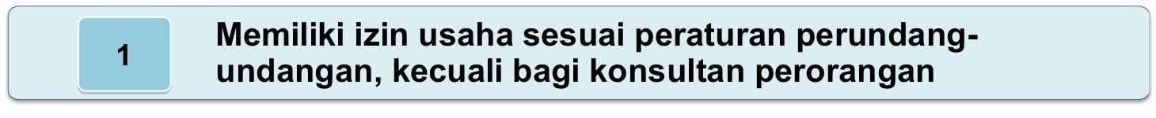
EVALUASI KUALIFIKASI, PENETAPAN DAN PENGUMUMAN HASIL KUALIFIKASI
Kualifikasi Administrasi/Legalitas
2
Memiliki Tanda Daftar Perusahaan (TDP)
Memiliki NPWP dan telah menyerahkan SPT Tahunan
3
Menandatangani Pakta Integritas
5

Slide 15
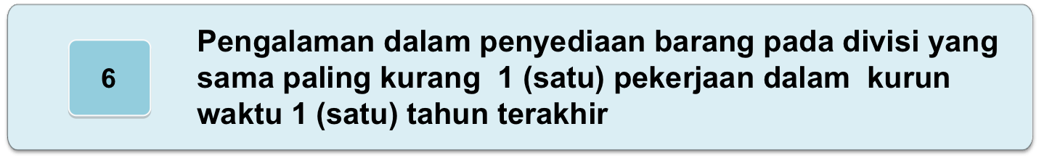
EVALUASI KUALIFIKASI, PENETAPAN DAN PENGUMUMAN HASIL KUALIFIKASI
Pengalaman dalam Penyediaan barang sekurang-kurangnya dalam kelompok (grup) yang sama paling kurang 1 (satu) pekerjaan dalam kurun
waktu 3 (tiga) tahun terakhir
7
Untuk Jasa Konsultansi dan Jasa Lainnya memiliki nilai pekerjaan sejenis tertinggi dalam kurun waktu 10 (sepuluh) tahun terakhir untuk usaha non kecil paling kurang sama dengan 50% (lima puluh persen) nilai total HPS/Pagu Anggaran
8

Slide 16
EVALUASI KUALIFIKASI, PENETAPAN DAN PENGUMUMAN HASIL KUALIFIKASI
Pada Barang, Jasa lainnya dan Jasa Konsultansi, penilaian kualifikasi Keuangan, sebagai berikut ini:
Untuk Penyedia Non Kecil harus memiliki kemampuan keuangan berupa Sisa Kemampuan Nyata (SKN) yang disertai dengan laporan keuangan. Kemampuan Nyata adalah kemampuan penuh/keseluruhan Peserta saat penilaian kualifikasi meliputi kemampuan keuangan dan kemampuan permodalan untuk melaksanakan paket pekerjaan yang sedang/akan dikerjakan.
SKN dikecualikan untuk Usaha Mikro dan Usaha Kecil

Slide 17
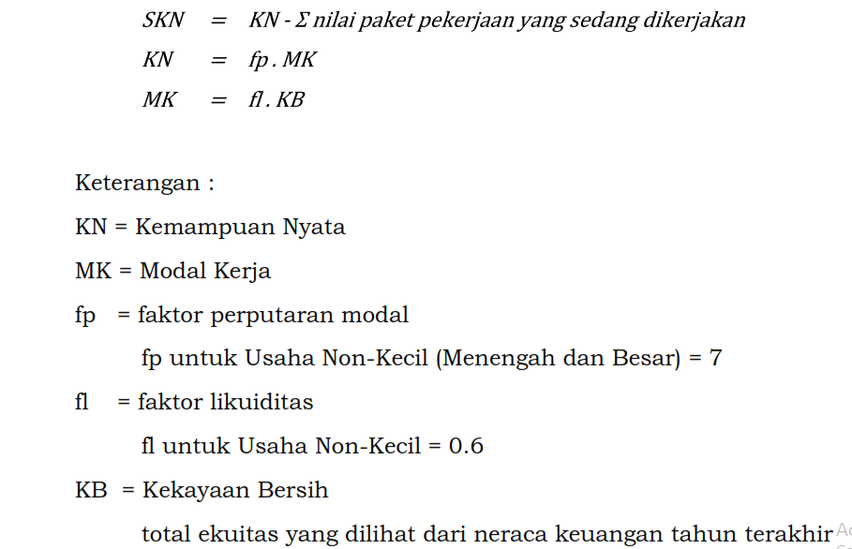
EVALUASI KUALIFIKASI, PENETAPAN DAN PENGUMUMAN HASIL KUALIFIKASI

Slide 18
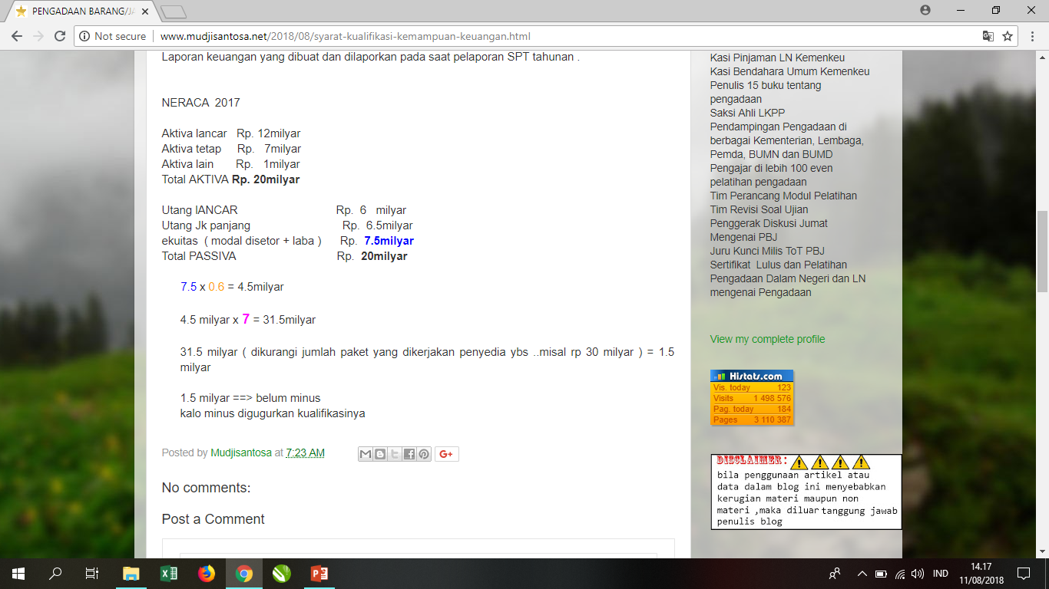
CONTOH PERHITUNGAN SKN

Slide 19
EVALUASI KUALIFIKASI, PENETAPAN DAN PENGUMUMAN HASIL KUALIFIKASI
Pembuktian kualifikasi dilakukan terhadap hal-hal yang dievaluasi, dengan cara:
Memeriksa keaslian dokumen, dan
Klarifikasi dan verifikasi kepada Penerbit Dokumen
Pembuktian kualifikasi dilakukan kepada Calon Pemenang diluar aplikasi SPSE (offline). Pokja ULP tidak perlu meminta seluruh dokumen kualifikasi apabila:
Penyedia sudah pernah melaksanakan pekerjaan sejenis, dan/atau
Data Kualifikasi Penyedia sudah terverifikasi dalam SIKaP.
EVALUASI DOKUMENN KUALIFIKASI

Slide 20
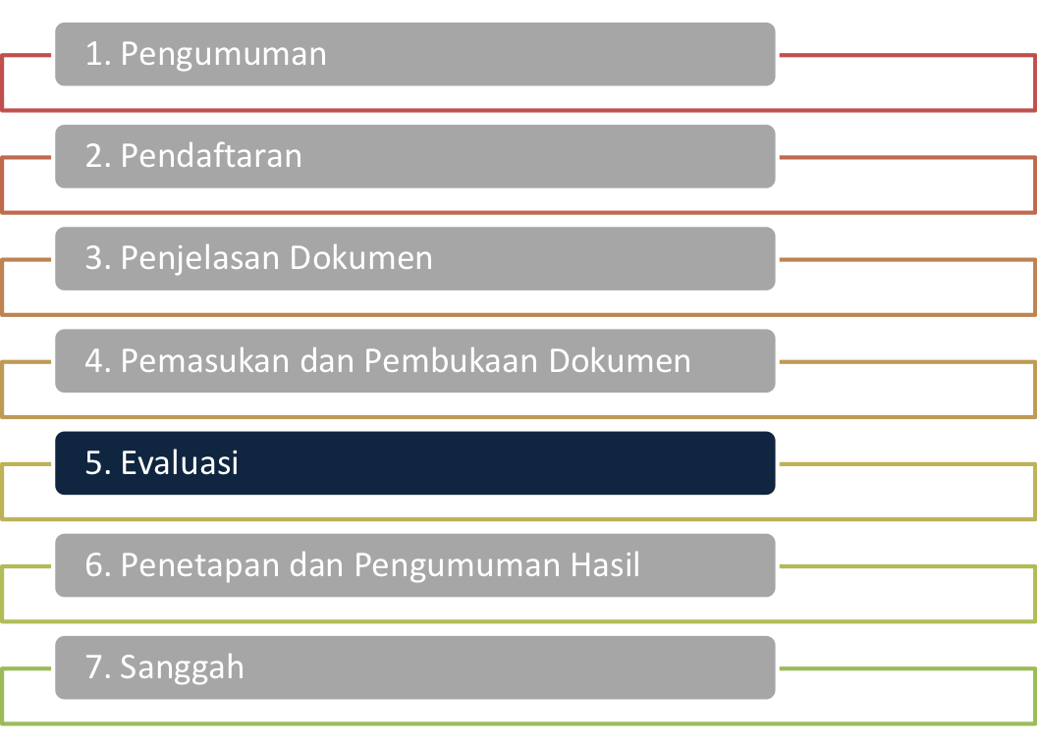


Tahapan umum pemilihan penyedia
Pascakualifikasi
PENAWARAN
B/PK/JL | Gugur Nilai BSUE
JK | Kualitas Kualitas & biaya Pagu Anggaran Nilai terendah
KUALIFIKASI
Sistem Gugur

Slide 21

EVALUASI KUALIFIKASI, PENETAPAN DAN PENGUMUMAN HASIL KUALIFIKASI
Hasil Prakualifikasi
Jumlah minimum peserta yang lulus Prakualifikasi dan jumlah maksimum peserta yang masuk dalam daftar pendek adalah:
Bila yang lulus kurang dari jumlah minimum, maka dilakukan proses kualifikasi ulang. Proses pemilihan dapat dilanjutkan walaupun peserta yang lulus kualifikasi ulang kurang dari jumlah minimum.
Bila yang lulus lebih dari jumlah maksimum, maka yang ditetapkan masuk dalam daftar pendek adalah sesuai urutan peringkat penilaian kualifikasi.
Metode Pemilihan | Minimum | Maksimum
Tender | 3 | -
Seleksi | 3 | 7

Slide 22
EVALUASI DOKUMEN PENAWARAN
Ketentuan pelaksanaan Koreksi Aritmatik
Untuk kontrak Harga Satuan atau kontrak Gabungan Lumsum dan Harga Satuan pada bagian Harga Satuan
Koreksi aritmatik dilakukan untuk seluruh penawaran:
Menyesuaikan volume pekerjaan antara dokumen penawaran dengan dokumen pemilihan
Mengalikan volume pekerjaan yang sesuai dengan dokumen pemilihan dengan harga satuan yang ditawarkan
Mata pembayaran yang tidak diberi harga satuan harus tetap dilaksanakan
4. Koreksi aritmatik dilakukan setelah pembukaan penawaran harga

Slide 23
EVALUASI DOKUMEN PENAWARAN
Ketentuan pelaksanaan Evaluasi Kewajaran Harga
Untuk penawaran lebih rendah dari 80% (delapan puluh persen) nilai HPS
Koreksi aritmatik dilakukan untuk seluruh penawaran:
meneliti dan menilai kewajaran harga berdasarakan informasi terkini harga penawaran dan/atau harga satuan di pasar
apabila harga penawaran dinilai wajar dan dapat dipertanggung jawabkan, peserta tersebut ditunjuk sebagai pemenang tender dan harus bersedia untuk menaikkan Jaminan Pelaksanaan
apabila hasil klarifikasi dan evaluasi kewajaran harga penawaran dinyatakan tidak wajar, maka penawaran digugurkan

Slide 24
EVALUASI DOKUMEN PENAWARAN
Ketentuan pelaksanaan Evaluasi Harga Satuan Timpang
harga satuan pada Kontrak Harga Satuan atau Kontrak Gabungan Lumsum dan Harga Satuan
Dlakukan klarifikasi Harga Satuan dengan ketentuan:
Apabila harga satuan tersebut dinyatakan timpang maka harga satuan timpang hanya berlaku untuk volume sesuai dengan Daftar Kuantitas dan Harga. Jika terjadi penambahan volume terhadap harga satuan yang dinyatakan timpang, maka pembayaran terhadap penambahan volume tersebut berdasarkan harga satuan yang tercantum dalam HPS;
Apabila harga satuan tersebut dapat dipertanggungjawabkan/ sesuai dengan harga pasar maka harga satuan tersebut dinyatakan tidak timpang

Slide 25

SANGGAHAN
Hanya peserta yang memasukkan penawaran
Waktu sanggahan paling lambat:
5 (lima) hari kerja setelah pengumuman
Ditujukan kepada Pokja Pemilihan
Materi sanggahan meliputi:
kesalahan dalam melakukan evaluasi;
penyimpangan terhadap ketentuan dan prosedur yang diatur dalam Perpres 16 Tahun 2018 dan ketentuan yang telah ditetapkan dalam Dokumen Pemilihan;
rekayasa/persekongkolan sehingga menghalangi terjadinya persaingan usaha yang sehat; dan/atau
penyalahgunaan wewenang oleh Pokja Pemilihan, pimpinan UKPBJ, PPK, PA/KPA, dan/atau kepala daerah.
Pokja Pemilihan wajib menjawab tertulis atas semua sanggahan paling lambat:
3 (tiga) hari kerja setelah masa sanggah berakhir
JIKA BENAR
Pokja menyatakan Pelelangan Gagal

Slide 26



TINDAK LANJUT PRAKUALIFIKASI
Evaluasi tidak sesuai dengan ketentuan
dalam dokumen kualifikasi
evaluasi dan pembuktian
kualifikasi ulang
Kesalahan dalam mengevaluasi dokumen kualifikasi
Terjadi gangguan pada aplikasi SPSE
penyampaian dokumen
kualifikasi ulang
Kesalahan dokumen kualifikasi
Indikasi terjadi persekongkolan
prakualifikasi ulang
Adanya persyaratan kualifikasi yang
diskriminatif
Kecurangan dalam pengumuman
Tidak ada peserta yang menyampaikan
Dokumen Kualifikasi
Jumlah peserta yang lulus prakualifikasi kurang dari 3 (tiga)

Slide 27
PENUNJUKAN PEMENANG
Dalam hal PPK menyetujui hasil pemilihan, maka PPK menerbitkan SPPBJ
Dalam hal PPK tidak menyetujui hasil pemilihan Penyedia, maka PPK menyampaikan penolakan kepada Pokja Pemilihan disertai alasan dan bukti. PPK dan Pokja Pemilihan melakukan pembahasan bersama atas hasil pemilihan Penyedia.
Dalam hal tidak tercapai kesepakatan, maka pengambilan keputusan atas hasil pemilihan diserahkan kepada PA/KPA paling lambat 6 (enam) hari kerja setelah tidak tercapai kesepakatan.

Slide 28
PENERBITAN SURAT PENUNJUKAN
PENYEDIA BARANG/JASA
4. Dalam hal PA/KPA yang bertindak sebagai Pejabat Penandatangan Kontrak tidak bersedia menerbitkan SPPBJ maka PA/KPA menyampaikan penolakan tersebut kepada Pokja Pemilihan disertai dengan alasan dan bukti, serta memerintahkan melakukan evaluasi penawaran ulang, penyampaian penawaran ulang, atau Tender ulang paling lambat 6 (enam) hari kerja setelah menerima laporan hasil pemilihan Penyedia

Slide 29
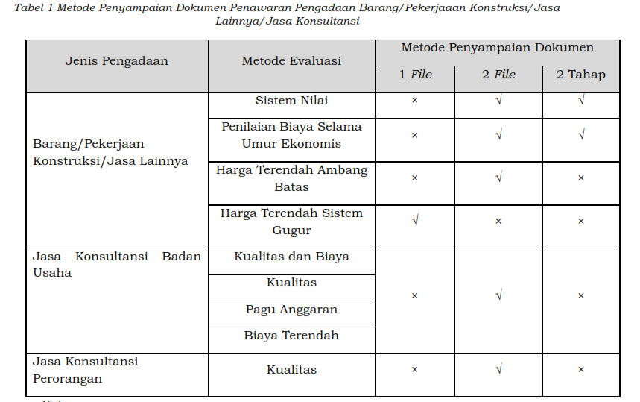

Slide 30
KONTRAK
PENGADAAN BARANG PEKERJAAN KONSTRUKSI JASA LAINNYA

Slide 31
LUMSUM
Kontrak Lumsum digunakan dalam hal ruang lingkup, waktu pelaksanaan, dan produk/keluaran dapat didefinisikan dengan jelas. Kontrak Lumsum digunakan misalnya:
pelaksanaan pekerjaan kontruksi sederhana;
Pekerjaan Konstruksi Terintegrasi (design and build);
pengadaan peralatan kantor;
pengadaan benih;
pengadaan jasa boga;
sewa gedung; atau
pembuatan videografis.
Pembayaran dalam Kontrak Lumsum dengan harga pasti dan tetap, senilai dengan harga yang dicantumkan dalam Kontrak. Pembayaran dapat dilakukan sekaligus berdasarkan hasil/keluaran atau pembayaran secara bertahap pekerjaan berdasarkan tahapan atau bagian keluaran yang dilaksanakan.

Slide 32
HARGA SATUAN
Kontrak Harga Satuan digunakan dalam hal ruang lingkup, kuantitas/volume tidak dapat ditetapkan secara tepat yang disebabkan oleh sifat/karakteristik, kesulitan dan resiko pekerjaan. Dalam Kontrak Harga Satuan pembayaran dilakukan berdasarkan harga satuan yang tetap untuk masing-masing volume pekerjaan dan total pembayaran (final price) tergantung kepada total kuantitas/volume dari hasil pekerjaan.
Pembayaran dilakukan berdasarkan pengukuran hasil pekerjaan yang dituangkan dalam sertifikat hasil pengukuran (contoh monthly certificate).
Kontrak Harga Satuan digunakan misalnya untuk kegiatan pembangunan gedung atau infrastruktur, pengadaan jasa boga pasien di rumah sakit.

Slide 33
GABUNGAN LUMSUM DAN HARGA SATUAN
Kontrak Gabungan Lumsum dan Harga Satuan digunakan dalam hal terdapat bagian pekerjaan yang dapat dikontrakkan menggunakan Kontrak Lumsum dan terdapat bagian pekerjaan yang dikontrakkan menggunakan Kontrak Harga Satuan.
Kontrak Gabungan Lumsum dan Harga Satuan digunakan misalnya untuk Pekerjaan Konstruksi yang terdiri dari pekerjaan pondasi tiang pancang dan bangunan atas.

Slide 34
TERIMA JADI (TURN KEY)
Kontrak Terima Jadi digunakan dalam hal Kontrak Pengadaan Pekerjaan Konstruksi atas penyelesaian seluruh pekerjaan dalam batas waktu tertentu dengan ketentuan sebagai berikut:
jumlah harga pasti dan tetap sampai seluruh pekerjaan selesai dilaksanakan; dan
pembayaran dapat dilakukan berdasarkan termin sesuai kesepakatan dalam Kontrak.
Penyelesaian pekerjaan sampai dengan siap dioperasionalkan/difungsikan sesuai kinerja yang telah ditetapkan.Kontrak Terima Jadi biasa digunakan dalam Pekerjaan Konstruksi terintegrasi, misalnya Engineering Procurement Construction (EPC)pembangunan pembangkit tenaga listrik, pabrik, dan lain-lain.

Slide 35
KONTRAK PAYUNG
Kontrak Payung digunakan dalam hal pekerjaan yang akan dilaksanakan secara berulang dengan spesifikasi yang pasti namun volume dan waktu pesanan belum dapat ditentukan.Kontrak Payung digunakan misalnya pengadaan obat tertentu pada rumah sakit, jasa boga, jasa layanan perjalanan (travel agent), atau pengadaan material.

Slide 36
KONTRAK
JASA KONSULTANSI

Slide 37
LUMSUM
Kontrak Lumsum digunakan dalam hal ruang lingkup, waktu pelaksanaan pekerjaan, dan produk/keluaran dapat didefinisikan dengan jelas.
Kontrak Lumsum pada Pengadaan Jasa Konsultansi digunakan misalnya konsultan manajemen, studi kelayakan, desain, penelitian/studi, kajian/telaahan, pedoman/petunjuk, evaluasi, produk hukum, sertifikasi, studi pendahuluan, penilaian/appraisal.Pekerjaan Pra Studi Kelayakan, Pekerjaan Studi Kelayakan termasuk konsep desain, Pekerjaan Detail Engineering Design (DED), manajemen proyek, layanan pengujian dan analisis teknis seperti investigasi kondisi struktur, investigasi kehancuran struktur, investigasi kegagalan struktur, testing struktur/bagian struktur, ahli litigasi/arbitrase layanan penyelesaian sengketa.
Dalam Kontrak Lumsum pembayaran dengan jumlah harga pasti dan tetap, senilai dengan harga yang dicantumkan dalam Kontrak tanpa memperhatikan rincian biaya.Pembayaran berdasarkan produk/keluaran seperti laporan kajian, gambar desain atau berdasarkan hasil/tahapan pekerjaan yang dilaksanakan.

Slide 38
WAKTU PENUGASAN
Kontrak Waktu Penugasan merupakan Kontrak Jasa Konsultansi untuk pekerjaan yang ruang lingkupnya belum bisa didefinisikan dengan rinci dan/atau waktu yang dibutuhkan untuk menyelesaikan pekerjaan belum bisa dipastikan.
Kontrak Waktu Penugasan dapat digunakan apabila:
Ruang lingkup dan waktu pelaksanaan pekerjaan belum dapat ditetapkan;
Ruang lingkup belum dapat didefinisikan dengan jelas dan mungkin berubah secara substansial;
Nilai akhir kontrak tergantung dengan lama waktu penugasan;
Pekerjaan yang ruang lingkupnya kecil dan/atau jangka waktunya pendek dimana kompensasi cenderung berbasis harga per jam, per hari, per minggu atau per bulan; atau
Pekerjaan yang tidak umum/spesialis yang membutuhkan keahlian khusus.
Dalam Kontrak Waktu Penugasan pembayaran terdiri atas biaya personel dan biaya non personel.Biaya personel dibayarkan berdasarkan remunerasi yang pasti dan tetap sesuai yang tercantum dalam Kontrak untuk setiap satuan waktu penugasan. Biaya non personel dapat dibayarkan secara lumsum, harga satuan, dan/atau penggantianbiaya (reimbursable cost/at cost). Nilai akhir kontrak yang akan dibayarkan, tergantung lama/durasi waktu penugasan. Pembayaran dapat dilakukan berdasarkan periode waktu yang ditetapkan dalam Kontrak.
Kontrak Waktu Penugasan digunakan misalnya untuk pra studi kelayakan, pekerjaan studi kelayakan termasuk konsep desain, pekerjaanDetail Engineering Design(DED), manajemen kontrak, manajemen proyek, layanan pengujian dan analisis teknis seperti investigasi kondisi struktur, investigasi kehancuran struktur, investigasi kegagalan struktur, testing struktur/bagian struktur, ahli litigasi/arbitrase layanan penyelesaian sengketakhususnya untuk proyek bernilai besar, pengawasan, penasihat,pendampingan,pengembangansistem/aplikasi yang kompleks, monitoring, atau survei/pemetaan yang membutuhkan telaahan mendalam.

Slide 39
KONTRAK PAYUNG
Kontrak Payung pada Jasa Konsultansi digunakan untuk mengikat Penyedia Jasa Konsultansi dalam periode waktu tertentu untuk menyediakan jasa,dimana waktunya belum dapat ditentukan.
Penyedia Jasa Konsultansi yang diikat dengan Kontrak Payung adalah Penyedia Jasa Konsultansi yang telah memenuhi/lulus persyaratan yang ditetapkan.
Kontrak Payung digunakan misalnya untuk Pengadaan Jasa Konsultansi dalam rangka penasihatan hukum, penyiapan proyek strategis nasional, dan penyiapan proyek dalam rangka kerjasama pemerintah dan badan usaha.

Slide 40
PERUBAHAN KONTRAK

Slide 41

PERUBAHAN KONTRAK
Dalam hal terdapat perbedaan antara kondisi lapangan pada saat pelaksanaan dengan gambar dan/atau spesifikasi teknis/KAK yang ditentukan dalam Dokumen Kontrak, PPK bersama Penyedia dapat melakukan perubahan kontrak, berlaku untuk pekerjaan dengan kontrak
PERPRES 54/2010
PERPRES 16/2018
LUMSUM
SEMUA JENIS KONTRAK
HARGA SATUAN
GABUNGAN LUMSUM
DAN HARGA SATUAN

Slide 42
PERUBAHAN KONTRAK
Dalam hal terdapat perbedaan antara kondisi lapangan pada saat pelaksanaan dengan gambar dan/atau spesifikasi teknis/KAK yang ditentukan dalam dokumen Kontrak, PPK bersama Penyedia dapat melakukan perubahan kontrak, yang meliputi:
menambah atau mengurangi volume yang tercantum dalam Kontrak;
menambah dan/atau mengurangi jenis kegiatan;
mengubah spesifikasi teknis sesuai dengan kondisi lapangan; dan/atau
mengubah jadwal pelaksanaan.
Perubahan Kontrak yang disebabkan masalah administrasi, dapat dilakukan sepanjang disepakati kedua belah pihak. Masalah administrasi yang dimaksud antara lain pergantian PPK, perubahan rekening penerima.

Slide 43
PERUBAHAN KONTRAK
Pekerjaan tambah dilaksanakan dengan ketentuan:
tidak melebihi 10% (sepuluh persen) dari harga yang tercantum dalam perjanjian/Kontrak awal; dan
tersedia anggaran untuk pekerjaan tambah.
Untuk pemeriksaan dalam rangka perubahan kontrak, Pejabat Penandatangan Kontrak dapat menetapkan tim atau tenaga ahli.
Perubahan Kontrak tidak dapat dilakukan pada masa tambahan waktu penyelesaian pekerjaan (masa denda) akibat dari keterlambatan setelah waktu pelaksanaan kontrak berakhir.

Slide 44
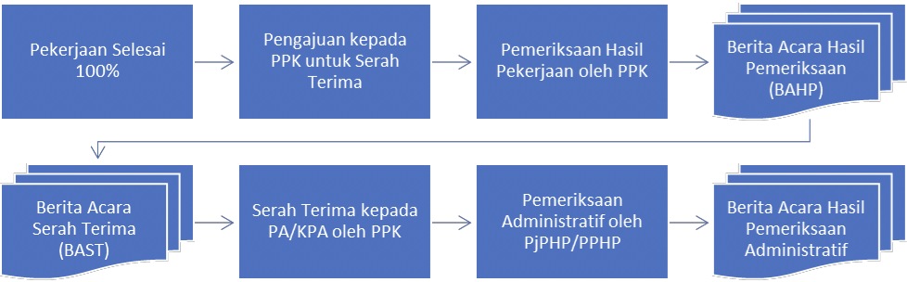
SERAH TERIMA PEKERJAAN

Slide 45


